Slide 1
Songe à la douceur
Clémentine Beauvais

Slide 2
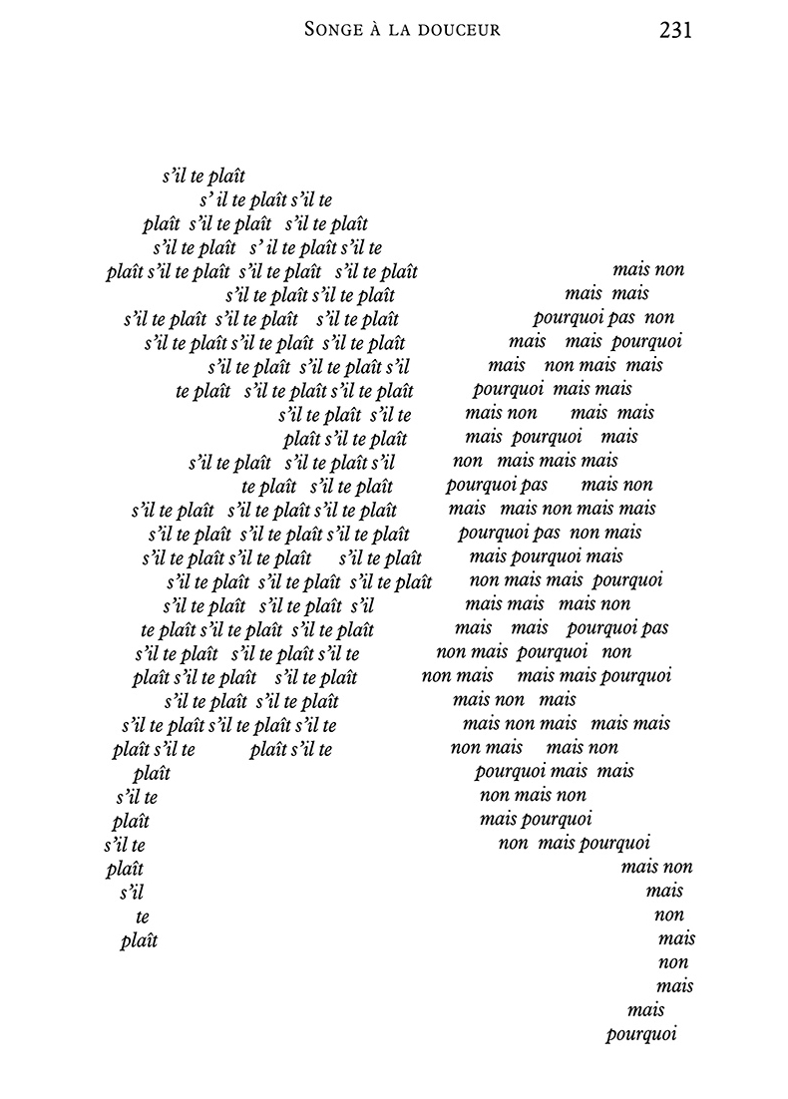

Slide 3
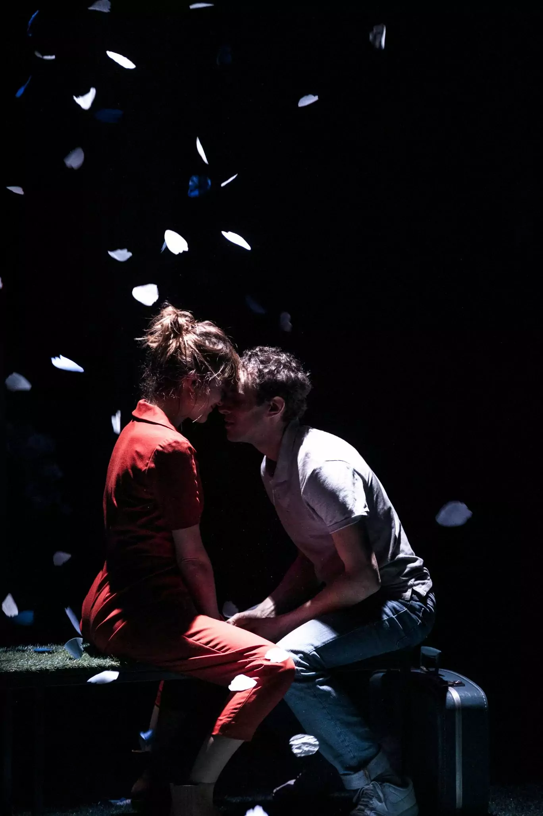

Slide 5
« C'est bête mais c'est seulement quand tu es là que j'ai l'impression d'être là où je dois être. »
« Il faut tout faire.
Il faut tout sacrifier pour.
Il ne faut pas prendre ça à la légère une histoire d'amour. »
« Hier j’avais seulement de l’amour dans la tête, j’avais l’existence belle, vous me l’avez rendu bête. »
« Je vis de toi comme le poète vit de ses vers. Je vis de toi comme l'alcoolique vit de ses verres. »
« Elle emmagasine tous ces petits produits de lui dans la grande arrière-boutique de ses rêves dont elle est l'unique vendeuse. »

Slide 6
Eulalie
Alixe
Andréane
Berra

